Slide 1
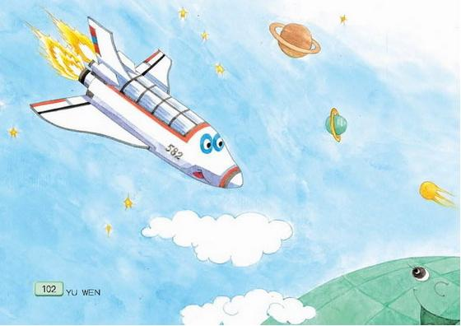
19 航天飞机

Slide 2

自由自在 俯冲 爬升 翻筋斗
一架飞机在天空自由自在地飞着。他一会儿俯冲，一会儿爬升，一会儿翻筋斗，觉得很得意。
呼啸 庞然大物 腾空而起
转眼间 无影无踪
得意

Slide 3
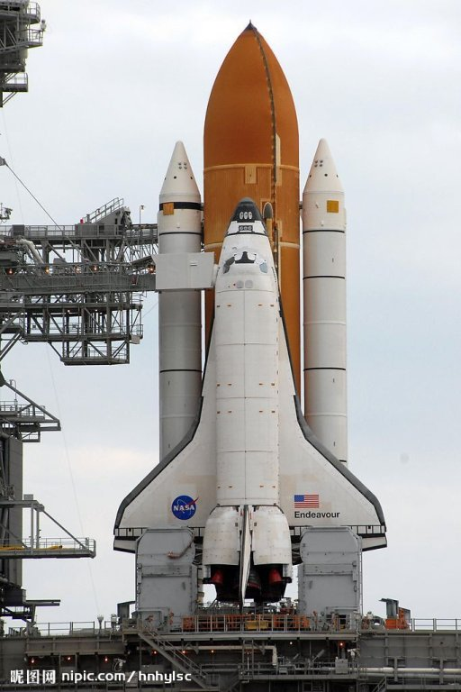
补充资料
通常，航天飞机由上下两部分组成。上部是航天飞机的主体，叫做轨道级，它的形状像一架大型喷气式客机。下部是两台固体助推火箭和一个大燃料箱，这是一个庞然大物，有十几层楼房那么高，是用来供给轨道级上发动机燃烧的。

Slide 4
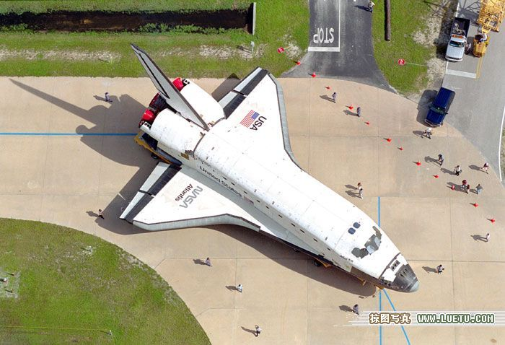
三角形
尖尖
方方
（ ）的翅膀 （ ）的脑袋 （ ）的机尾

Slide 5
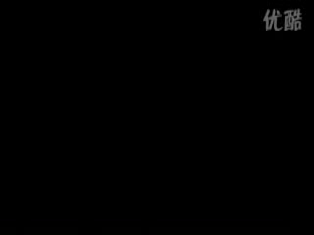

Slide 6
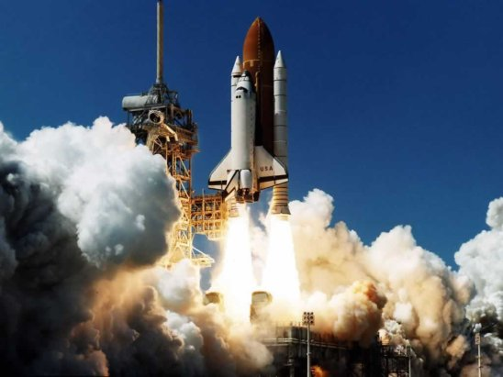
突然一声呼啸，一个庞然大物腾空而起。只见他三角形的翅膀，尖尖的脑袋，方方的机尾，转眼间便飞得无影无踪了。
飞机想：“这是什么呀？怎么飞得这样快呢？”

Slide 7
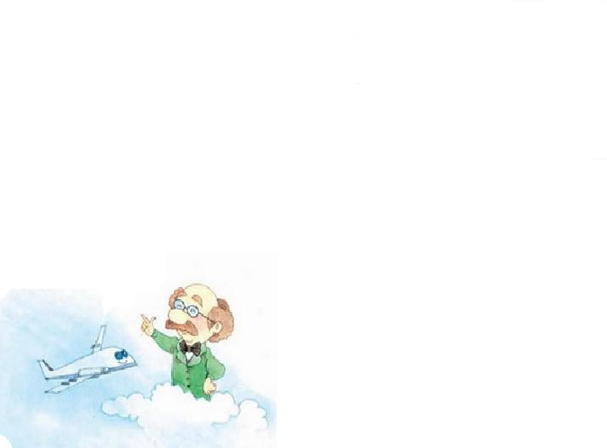
你能飞两万米高，他却能飞几十万米高。
从东海之滨到帕米尔高原，你要飞行四个多小时，他只需要飞行七分钟。
据考证，航天飞机每小时能飞行27000公里，而普通飞机只能飞行900到1000公里。从地球到月球一个来回，航天飞机只要29个小时。

Slide 8
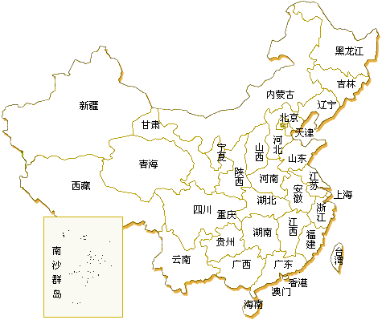

Slide 9
航天飞机的本领可大了！他能绕着地球转圈圈，在太空中释放和回收人造地球卫星。卫星出了毛病，他就伸出巨大的手臂把卫星捞回机舱，带到地面上来维修。
据估计，每架航天飞机可以重复使用100次，可以连续飞行30天不加油，它将住逐步取代现在只能使用一次的航天运载火箭。

Slide 10

小朋友们，你们能帮我做一下自我介绍吗？
友情提醒：
可以从外形、特点、本领三个方面来说。

Slide 11

飞机越听越不自在，智慧老人看出了飞机的心思，亲切地说：“航天飞机有他的长处，你也有你的长处。你的作用也是航天飞机替代不了的呀！”

Slide 12
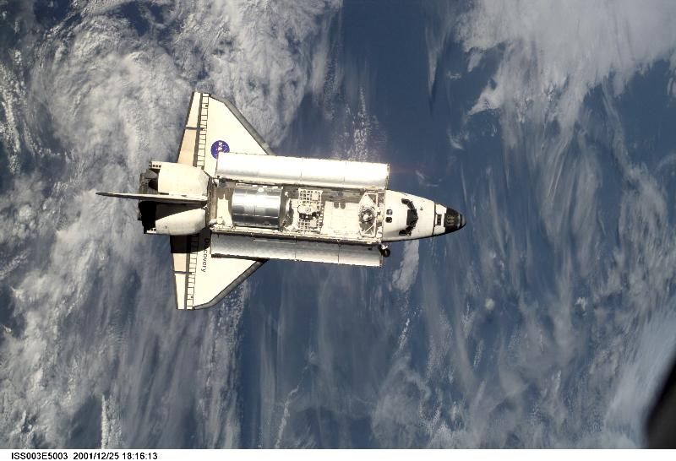
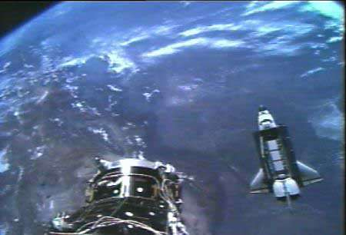
探索宇宙

